Slide 1


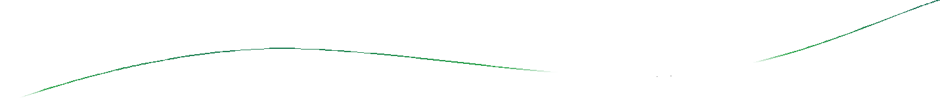



Slide 2
目录
1. EM 算法的引入
2. EM 算法的收敛性
3. EM 算法在高斯混合模型学习中的应用
4. EM 算法的推广

Slide 3
一、EM 算法的引入
EM 算法
EM 算法的导出
EM 算法在非监督学习中的应用

Slide 4

三硬币模型
三硬币模型：硬币A、B、C，正面概率π，p，q，
A正面时选B，反面选C，
得到结果：1101001011
问题：只能看结果，不能看中间过程，估算π，p，q，
解：模型
随机变量Y是观测变量，表示一次试验观测的结果是1或 0，随机变量z是隐变量，表示未观测到的掷硬币A的结 果，这一模型是以上数据的生成模型。

Slide 5




三硬币模型
观测数据：
未观测数据：
似然函数：
即：
极大似然估计：
该问题没有解析解，EM迭代法：

Slide 6



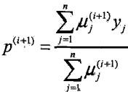
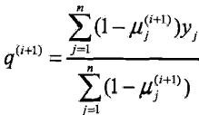

EM算法
选取初值：
第i步的估计值：
EM算法第i+1次迭代：
E步：计算在模型参数 硬币B的概率：
下观测数据yi来自掷
M步: 计算模型参数的新估计值

Slide 7



EM算法
初值：
利用迭代公式，得：
继续迭代，得： 得到模型参数的极大似然估计：

Slide 8
EM算法
如果取初值：
完全数据 complete-data
不完全数据 incomplete-data

Slide 9

EM算法
输入：观测变量数据Y,隐变量数据Z，联合分布P(Y,Z|Θ) 条件分布P(Z|Y, Θ)
输出：模型参数Θ
给定观测数据Y和当前参数估计Θ

Slide 10

EM算法
Q函数定义： 完全数据的对数似然函数logP(Y,Z|Θ)关于在给定观测数据Y和当前参数Θ^{(i)}下对未观测数据Z的条件概率分布
P(Z|Y, Θ^{(i)}),的期望称为Q函数，即：

Slide 11
EM算法
算法说明：
步骤3，完成一次迭代：Θ^{(i)}到Θ^{(i+1)}，将证明每次迭代使 似然函数增大或达到局部最大值。
步骤4，停止迭代的条件
或

Slide 12


EM算法的导出
为什么EM算法能近似实现对观测数据的极大似然估 计？
极大化(不
完全数据)Y关于参数Θ的极大似
然函数：
难点：有未观测数据，包含和的对数。
EM通过迭代逐步近似极大化L(Θ),希望

Slide 13
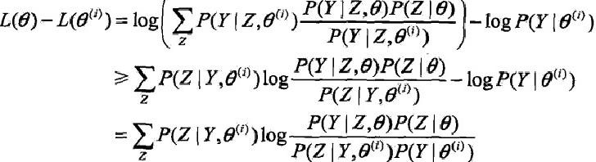
EM算法的导出
考虑二者的差：
Jason不等式：

Slide 14


EM算法的导出
令：
则：
选择：

Slide 15
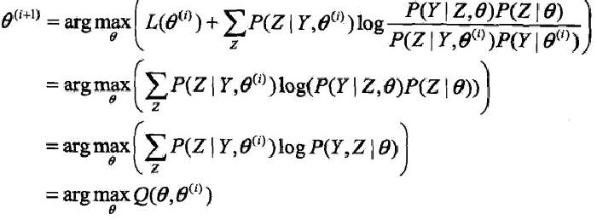
EM算法的导出
省去和Θ无关的项：

Slide 16
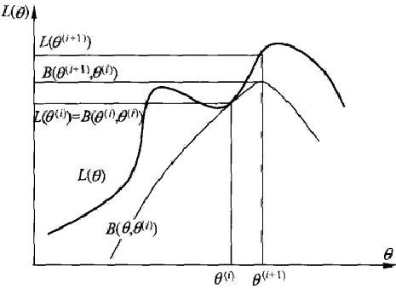
EM算法的解释
L(Θ)开始

Slide 17
EM在非监督学习中的应用
生成模型由联合概率分布P(X,Y)表示，可以认为非监督 学习训练数据是联合概率分布产生的数据，X为观测数 据，Y为未观测数据。

Slide 18
二、EM算法的收敛性
EM，提供一种近似计算含有隐变量概率模型的极大似 然估计的方法，
EM，最大优点：简单性和普适性；
疑问：
1、EM算法得到的估计序列是否收敛？
2、如果收敛，是否是全局极大值或局部极大值？

Slide 19


EM算法的收敛性
两个收敛定理：
定理9.1：设P(Y|Θ)为观测数据的似然函数，Θ^{(i)(}i=1,2..）
为EM参数估计序列
， ，
为对应的似
然函数序列，则P(Y|Θ^{(i)})是单调递增的，即：
证明：由
由：

Slide 20


EM算法的收敛性
令：
则：
得：
只需证右端非负

Slide 21

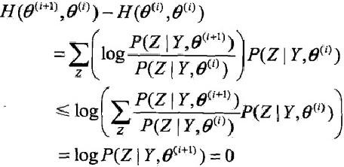
EM算法的收敛性
前半部分，Θ^{(i+1)}为极大值，所以
后半部分：

Slide 22
EM算法的收敛性
定理9.2:
设L(Θ)=logP(Y|Θ),为观测数据的对数似然函数，Θ^{(i)(}i=1,2..）为EM算法得到的参数估计序列，L(Θ^{(i)})为对应的对数似然函数序列，
1、如果P(Y|Θ)有上界，则L(Θ^{(i)}) =logP(Y|Θ^{(i)})收敛到某 一值L* ；
2、在函数Q(Θ, Θ’)与L(Θ)满足一定条件下，由EM算法 得到的参数估计序列Θ^{(i)}的收敛值Θ*是L(Θ)的稳定点。

Slide 23




三、EM算法在高斯混合模型学习 中的应用
高斯混合模型：
概率分布模型
系数：
高斯分布密度：
第K个分模型：
可任意高斯模型
；

Slide 24


高斯混合模型参数估计的EM算法
假设观测数据y₁,y₂,….y_{N}由高斯混合模型生成：
用EM算法估计参数；
1、明确隐变量，写出完全数据的对数似然函数：
设想观测数据yi是依概率a_{k}选择第k个高斯分模型 生成，隐变量

Slide 25
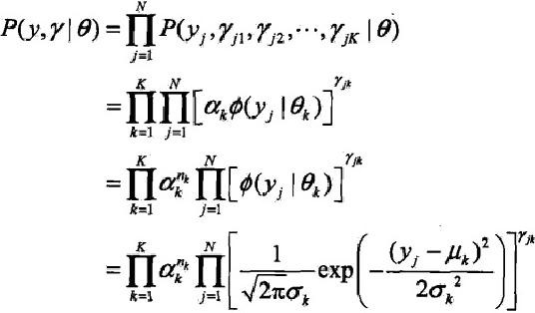


EM算法在高斯混合模型学习中的 应用
1、明确隐变量，写出完全数据的对数似然函数：
完全数据：
似然函数
：

Slide 26

EM算法在高斯混合模型学习中的 应用
1、明确隐变量，写出完全数据的对数似然函数：

Slide 27
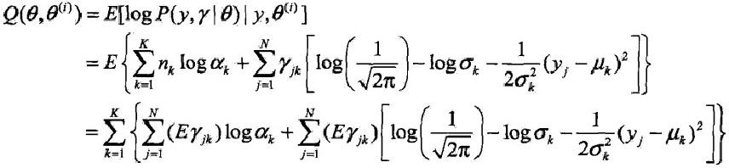

EM算法在高斯混合模型学习中的 应用
2、EM算法的E步，确定Q函数
第j个观测数据来自第k个分模型的概率，称为分模型k
对观测数据y_{j}的响应度。

Slide 28
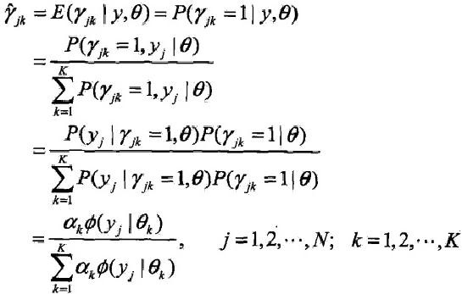
EM算法在高斯混合模型学习中的 应用
2、EM算法的E步，确定Q函数

Slide 29


EM算法在高斯混合模型学习中的 应用
2、EM算法的E步，确定Q函数

Slide 30

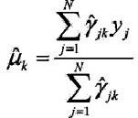
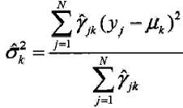

EM算法在高斯混合模型学习中的 应用
3、确定EM算法的M步：
 求：
 采用求导的方法：

Slide 31

高斯混合模型参数估计的EM算法
输入：观测数据y₁,y₂,…y_{N}, 高斯混合模型
输出：高斯混合模型参数
1、设定初始值开始迭代
2、E步，响应度计算

Slide 32
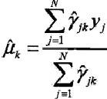

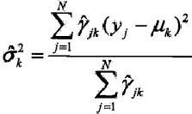
高斯混合模型参数估计的EM算法
输入：观测数据y₁,y₂,…y_{N}, 高斯混合模型
输出：高斯混合模型参数
3、M步，计算新一轮迭代的模型参数：
4、重复2，3步直到收敛

Slide 33
四、EM算法的推广
EM算法可以解释为:
F函数的极大---极大算法（maximization
–maximization algorithm)
广义期望极大(Generalization Expectation Maximization. GEM)

Slide 34


F函数的极大—极大算法
F函数：
假设隐变量数据Z的概率分布为
, 定义分布 与参
数θ的函数
：
熵：
F函数是θ的连续函数，重要性质：
引理9.1：对于固定的θ ，存在唯一的分布 极大化
 这时的

：
并且
随θ 连续变化。

Slide 35





F函数的极大—极大算法
证明：对于固定的θ，拉格朗日函数方法对最优化问题 求 ，
对
求偏导
：
令偏导为0：
得：分子分母成比例，
由：
得：

Slide 36


F函数的极大—极大算法
引理9.2：
定理9.3：
设
为观测数据的对数似然数
，
为EM算法得到的参数估计序列，F函数
，如果
在 和 有局部极大值，那么L(θ)也在 有
局部极大值，类似地，如果 在 和
达到全局
最大值，那么L(θ)也在
达到全局最大值。

Slide 37



F函数的极大—极大算法
证明：由定理9.1,9.2
成立；特别的：
，

Slide 38

F函数的极大—极大算法
定理9.4：
EM算法的一次迭代可由F函数的极大----极大算法实现。

Slide 39



F函数的极大—极大算法
定理9.4：
EM算法的一次迭代可由F函数的极大----极大算法实现。 证明：

Slide 40
F函数的极大—极大算法
定理9.4：
EM算法的一次迭代可由F函数的极大----极大算法实现。 证明：
通过以上两步完成了EM算法的一次迭代，由EM算法与F 函数的极大---极大算法得到的参数估计序列
是一致的。

Slide 41
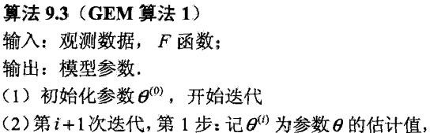

F函数的极大—极大算法
问题和方法： 通过：找

Slide 42
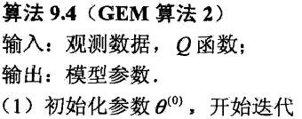


F函数的极大—极大算法

Slide 43
当参数θ的维数为d大于等于2时，可采用一种特殊的
GEM算法，算法的M步分解为d次条件极大化，每次只 改变参数向量的一个分量，其余分量不改变。
F函数的极大—极大算法

Slide 44

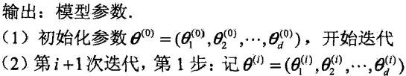


F函数的极大—极大算法

Slide 45


F函数的极大—极大算法

Slide 46
Q & A

